Slide 1
Programul Interreg-IPA de Cooperare Transfrontalieră România-Serbia
”Folosirea tradițiilor culturale din regiunea Valcani-Novi Knezevac pentru promovarea turismului în Banatul istoric”
Valcani
26 ianuarie 2022

Slide 2
Date de identificare proiect
cod eMs: RORS 395.
Denumirea organizației principale beneficiare: Comuna Valcani, jud. Timiș
Denumirea organizației partenere: Municipalitatea Novi Knezevac, Serbia.
Perioada de implementare: 18.08.2021–17.02.2023
Bugetul total al proiectului: 474.911,85 Euro

Slide 3
Prioritățile proiectului
Axa prioritară 4 – Atractivitatea turismului durabil.
Obiectivul specific prioritar al proiectului:
4.3 – Inițiative de consolidarea capacităților pentru îmbunătățirea calității și inovației serviciilor și produselor turistice.
Indicator de rezultat al proiectului
PA4-RI3 – Noi „produse turistice” create ca urmare a acțiunilor proiectului în domeniul promovării a traseelor turistice culturale în zona transfrontalieră.

Slide 4
Rezultatele propuse
Studiu
- Studiul elaborat va oferi o bază consolidată pentru dezvoltarea turismului cultural în zona de frontieră.
- Vor fi descrise și ilustrate cu fotografii obiectivele turistice din regiune. Acest material de prezentare va crește fluxul de vizitatori.
- Traseul dezvoltat va crește numărul de vizitatori în zona geografică implicată.
Evenimente culturale emblematice
Vom organiza două evenimente culturale importante (la Valcani respectiv la Novi Knezevac), care vor fi promovate prin instrumente moderne online și vor atrage un număr mare de turiști.

Slide 5
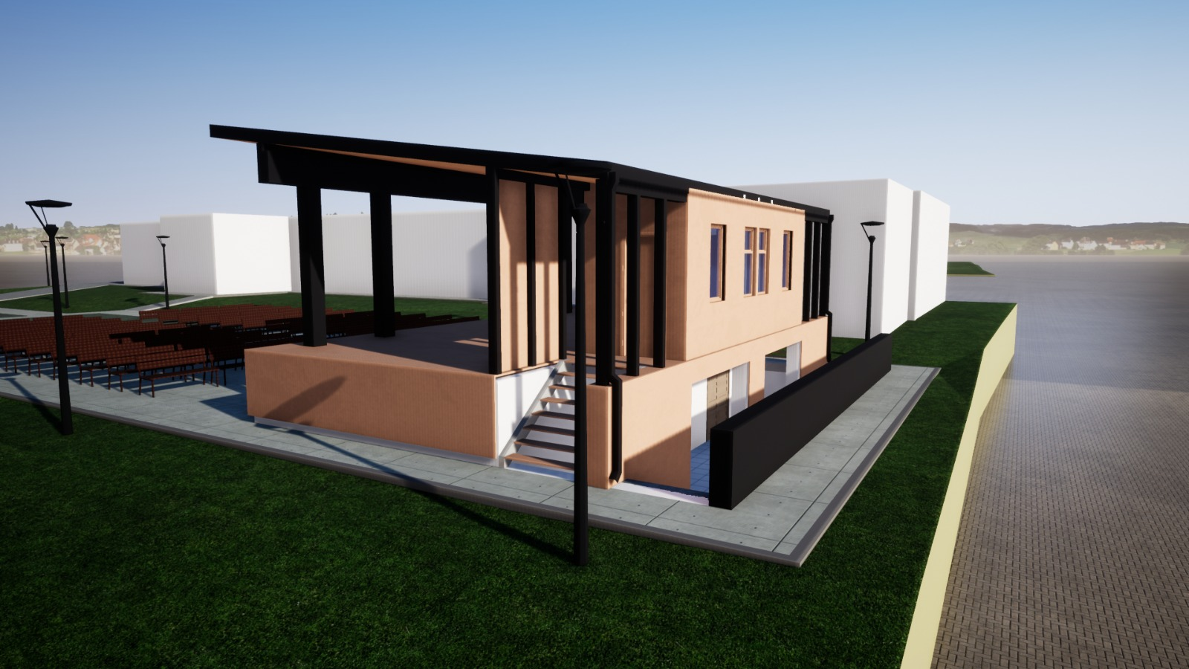
Rezultatele propuse
Crearea unei infrastructuri culturale adecvate în Comuna Valcani.

Slide 6
Grupuri țintă
Autoritatea publică locală - Partenerii vor implica și alte autorități publice din regiune. Le vor oferi acestora ocazia prezentării atracției turistice ale localității, de a-și spune părerea despre traseul turistic dezvoltat. De asemenea, aceștia vor fi implicați în realizarea evenimentelor culturale emblematice.
Grupuri de interese, inclusiv ONG-uri - ONG-urile din ambele localităţi vor fi implicate în dezvoltarea traseului turismului cultural, de asemenea vor participa cu program propriu la evenimentul cultural.
Publicul larg - Locuitorii din ambele localități vor fi implicați în organizarea programului cultural și vor participa la evenimentele proiectului. De asemenea, va ajunge la publicul larg prin intermediul marketingului on-line (10 000 de persoane).

Slide 7
Rezultate
1 – Traseu turistic cultural – Partenerii vor dezvolta un traseu turistic cultural între Valcani și Novi Knezevac incluzând cele mai importante atracții turistice din regiune (localitățile Novi Knezevac, Coka, Kikinda, Valcani, Dudesții Vechi, Beba Veche și Sânnicolaul Mare).
Vor fi menționate cele mai importante atracții ale regiunii (orarul, informații de contact, traseu etc.), afacerile legate de turism (hoteluri, restaurante, agenții de turism) precum și activități de agrement.
Va fi editat o broșură cu toate informațiile despre traseul turistic cultural.

Slide 8
Rezultate
2 – Studiu de evaluare – Va fi realizat un studiu despre oferta turistică a regiunii. Studiul va explora oferta turistică ale regiunii din Novi Knezevac, Coka, Kikinda, Vâalcani, Beba Veche, Dudestii Vechi, Sânnicolaul Mare și va constitui un inventar cuprinzător a obiectivelor turistice.
Fiecare atracție va fi identificată cu fotografii și descrierea caracteristicilor particulare.
Studiul va cuprinde un calendar de evenimente pentru programele culturale organizate în mod tradițional/regulat în regiune.

Slide 9
Rezultate
3 – Activități comune de marketing – Acțiuni comune și instrumente de comunicare.
Campanie online prin platforme de partajare video și site-uri de social media. Partenerii vor crea un film de prezentare despre regiune, care va fi promovat prin cel puțin 2 platforme de partajare video.
Cele 2 profiluri de social media, vor promova oferta turistică și evenimentele importante, fiind folosită și pentru interacțiunea cu publicul larg.

Slide 10
Activități
Evenimente culturale – Un eveniment de 2 zile la Valcani și unul de 1 zi la Novi Knezevac. Evenimentul ar trebui să aibă un impact considerabil, bazându-se pe moștenirea locală.
Echipa de proiect va contacta ONG-urile din ambele localităţi, va avea o discuţie cu liderii săi şi le va propune să participe cu propria activitate la eveniment.
Partenerul de proiect va achiziționa o scenă mobilă cu sistem profesional de sunet și lumini. Scena va fi folosită pentru organizarea evenimentului cultural emblematic pe perioada proiectului și pentru organizarea de evenimente de înaltă calitate în perioada de sustenabilitate a proiectului.

Slide 11
Durabilitatea realizărilor
După finalizarea proiectului, partenerii vor continua să își dezvolte activitățile, bazele instituționale fiind asigurate.
Sustenabilitatea este asigurată și prin studiul de oportunitate deja elaborat și filmul de promovare care vor putea fi folosite în viitor ca exemple.
Comuna Valcani va folosi infrastructura creată, evenimentele culturale organizate în cadrul programului vor fi organizate și în viitor.
De asemenea autoritățile locale vor atrage afacerile din domeniul turismului pentru a susține evenimentele.

Slide 12
Cooperare dincolo de frontiere
Programul Interreg-IPA de Cooperare Transfrontalieră Romania-Serbia este finanțat de Uniunea Europeană prin Instrumentul de Asistenţă pentru Preaderare (IPA II) şi cofinanţat de statele partenere în program.
Conţinutul acestui material nu reprezintă în mod necesar poziţia oficială a Uniunii Europene.

